Slide 1

Выпускная квалификационная работа по теме: Разработка системы управления прецизионным поворотным столом
Автор: Уткин Игорь Игоревич
Руководитель: к.т.н. Быстров Сергей Владимирович
Санкт-Петербург
2018

Slide 2
Цель выпускной квалификационной работы
Разработка быстродействующей системы управления прецизионным поворотным столом для обработки драгоценных материалов
2/15

Slide 3
Технические требования к разрабатываемой системе
Диапазон угловых перемещений | 0֯ - 180֯
Шаг угловых перемещений | 2´
Время переходного процесса | 0.1 с
Переходный процесс | Аппериодический
Погрешность позиционирования | 5%
Питание | 220 В 50 Гц
3/15

Slide 4
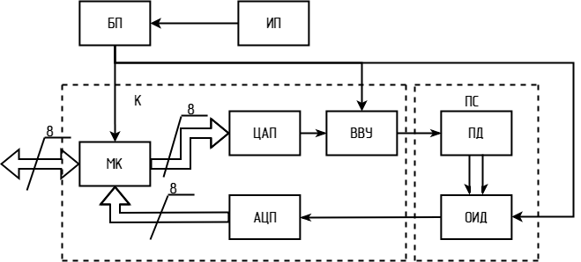
Функциональная схема системы
4/15

Slide 5
Характеристики пьезодвигателя
Характеристики | RSPA30XS
Диапазон угловых перемещений | > 2π
Минимальный шаг перемещения | 0.1 мрад
Максимальная скорость | 6 рад/с
Крутящий момент | 13.3 Н*мм
Максимальная нагрузка | 150 г
5/15

Slide 6
Характеристики углового датчика
Характеристики | ЛИР-390А
Напряжение питания | + 5 В
Момент трогания ротора | ≤ 0.05 Н*м
Класс точности | ± 5 угловых секунд
Основной диаметр | Ø90
6/15

Slide 7
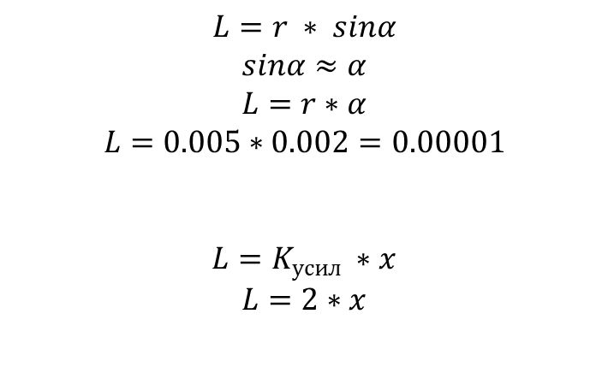
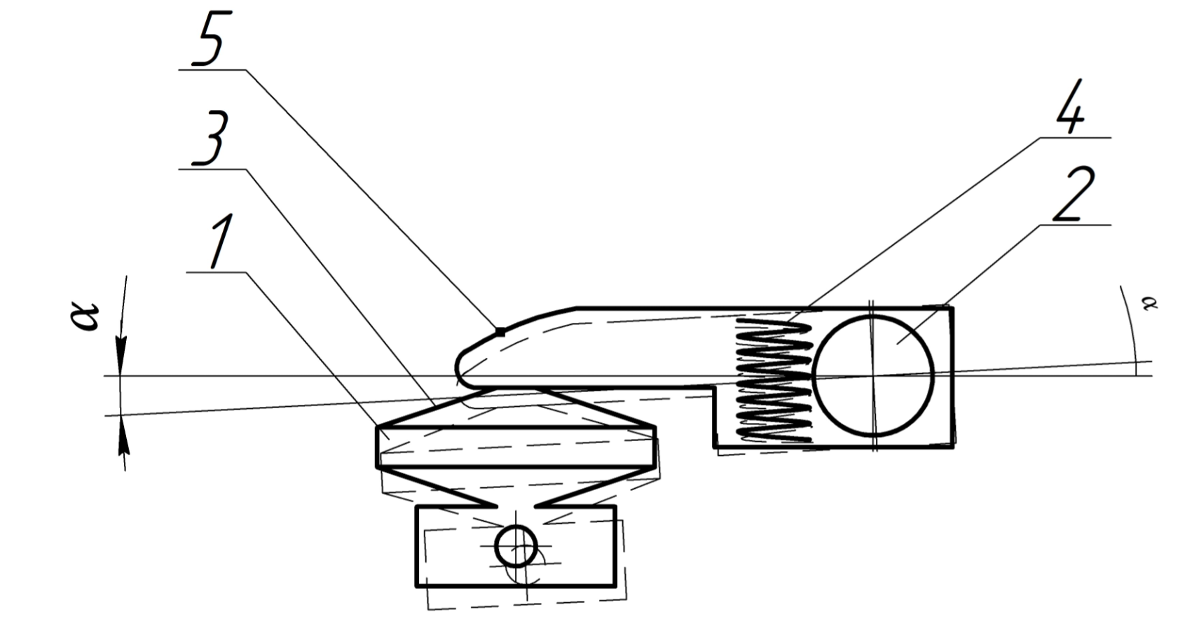
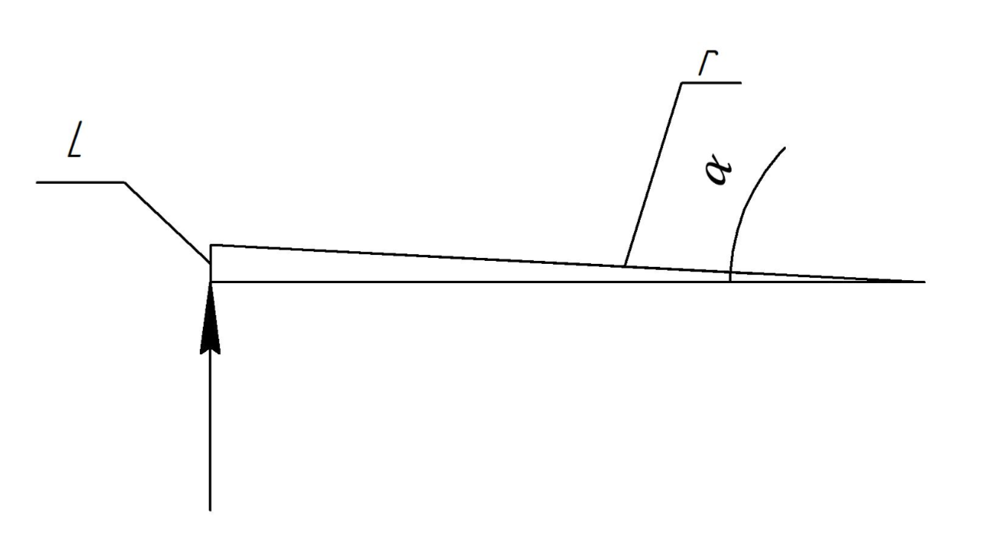
Перевод линейной зависимости в угловую
7/15

Slide 8
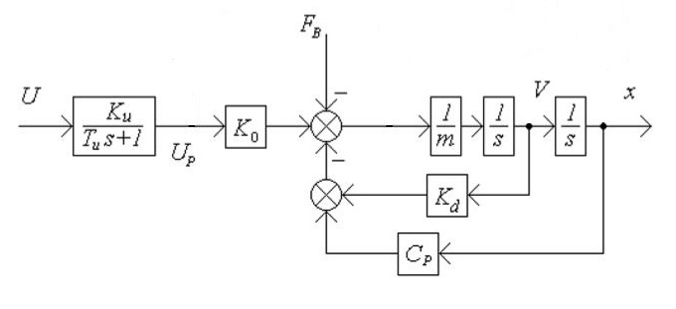
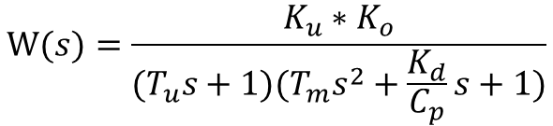
Структурная схема пьезодвигателя
$$W(s)=\frac{K_{u}∗K_{o}}{{(T}_{u}s+1)(T_{m}s^{2}+\frac{K_{d}}{C_{p}}s+1)}$$
8/15

Slide 9
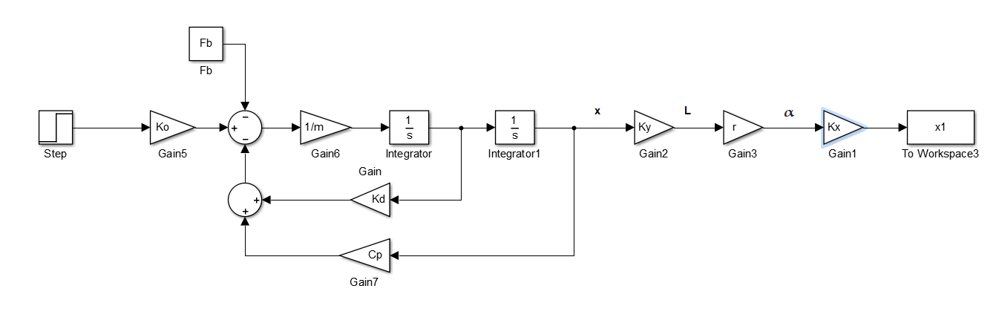
Схема моделирования пьезодвигателя
9/15

Slide 10
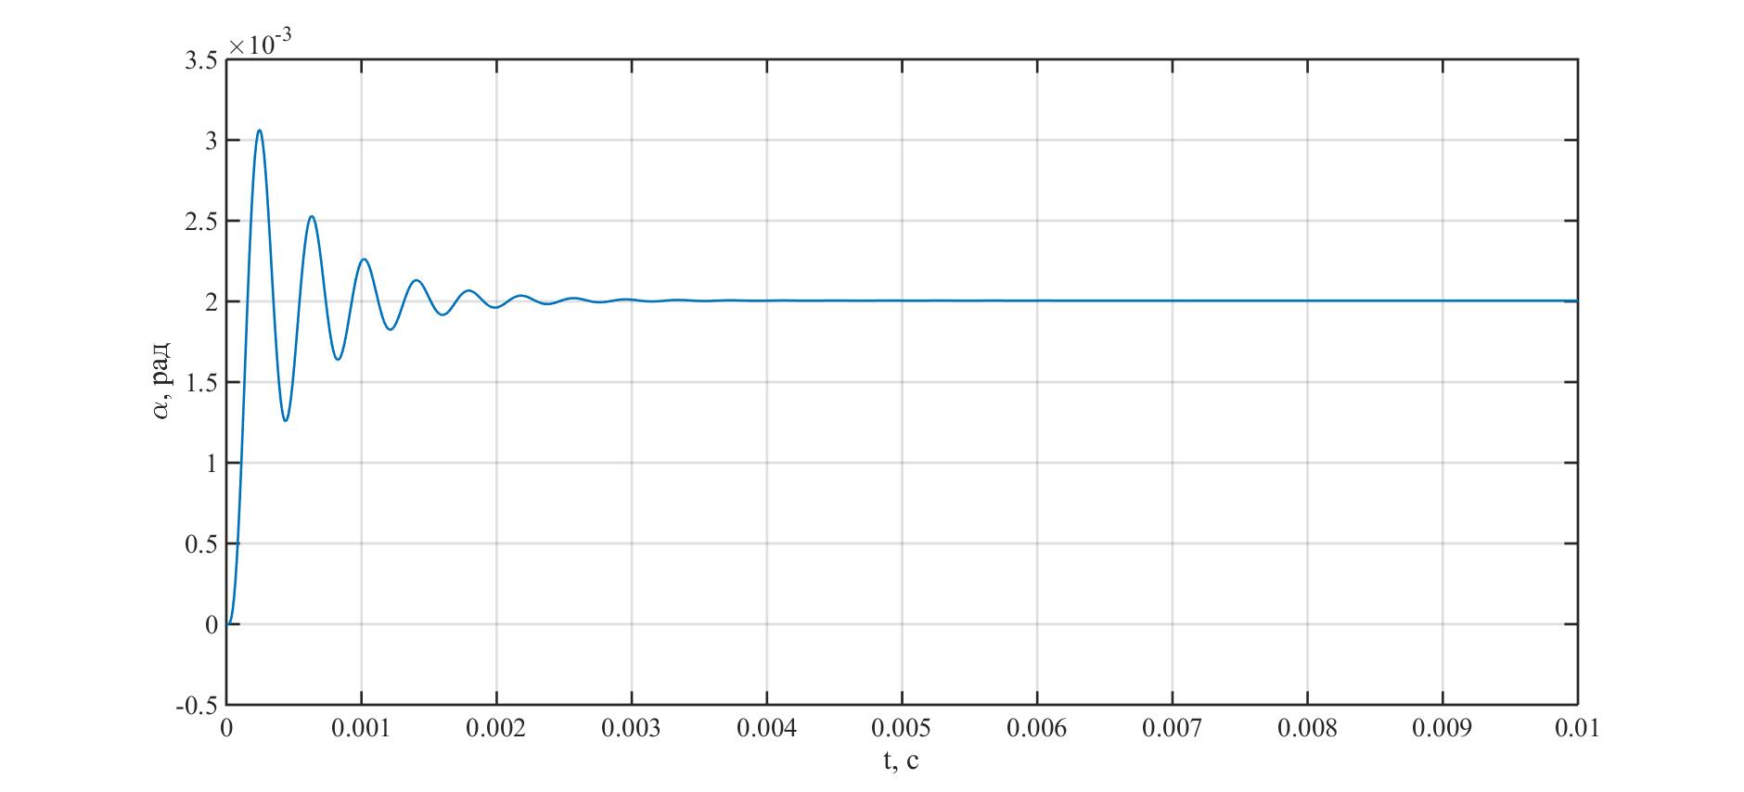
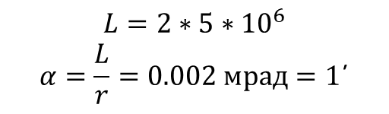
Переходный процесс
10/15

Slide 11
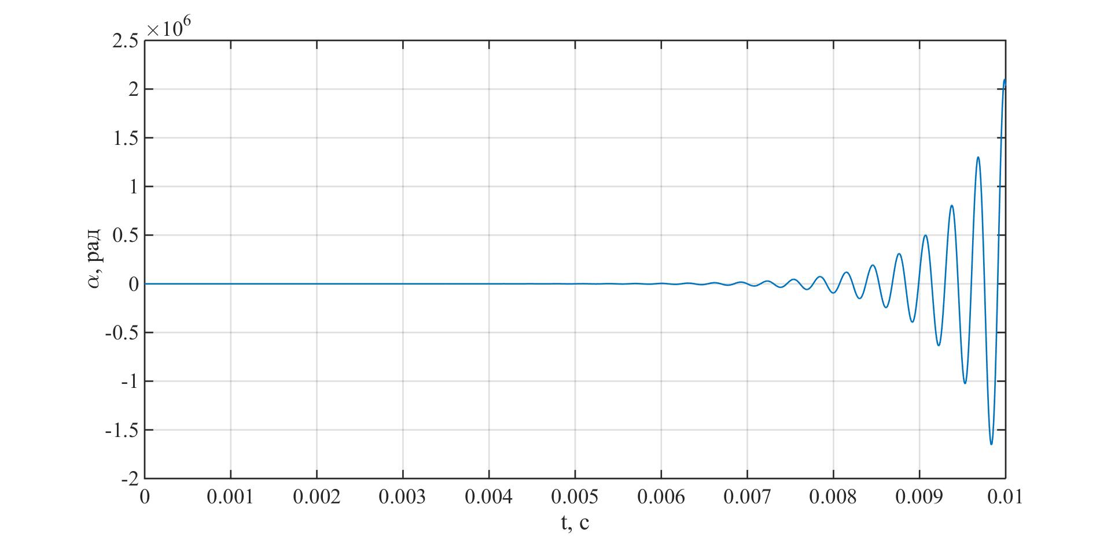
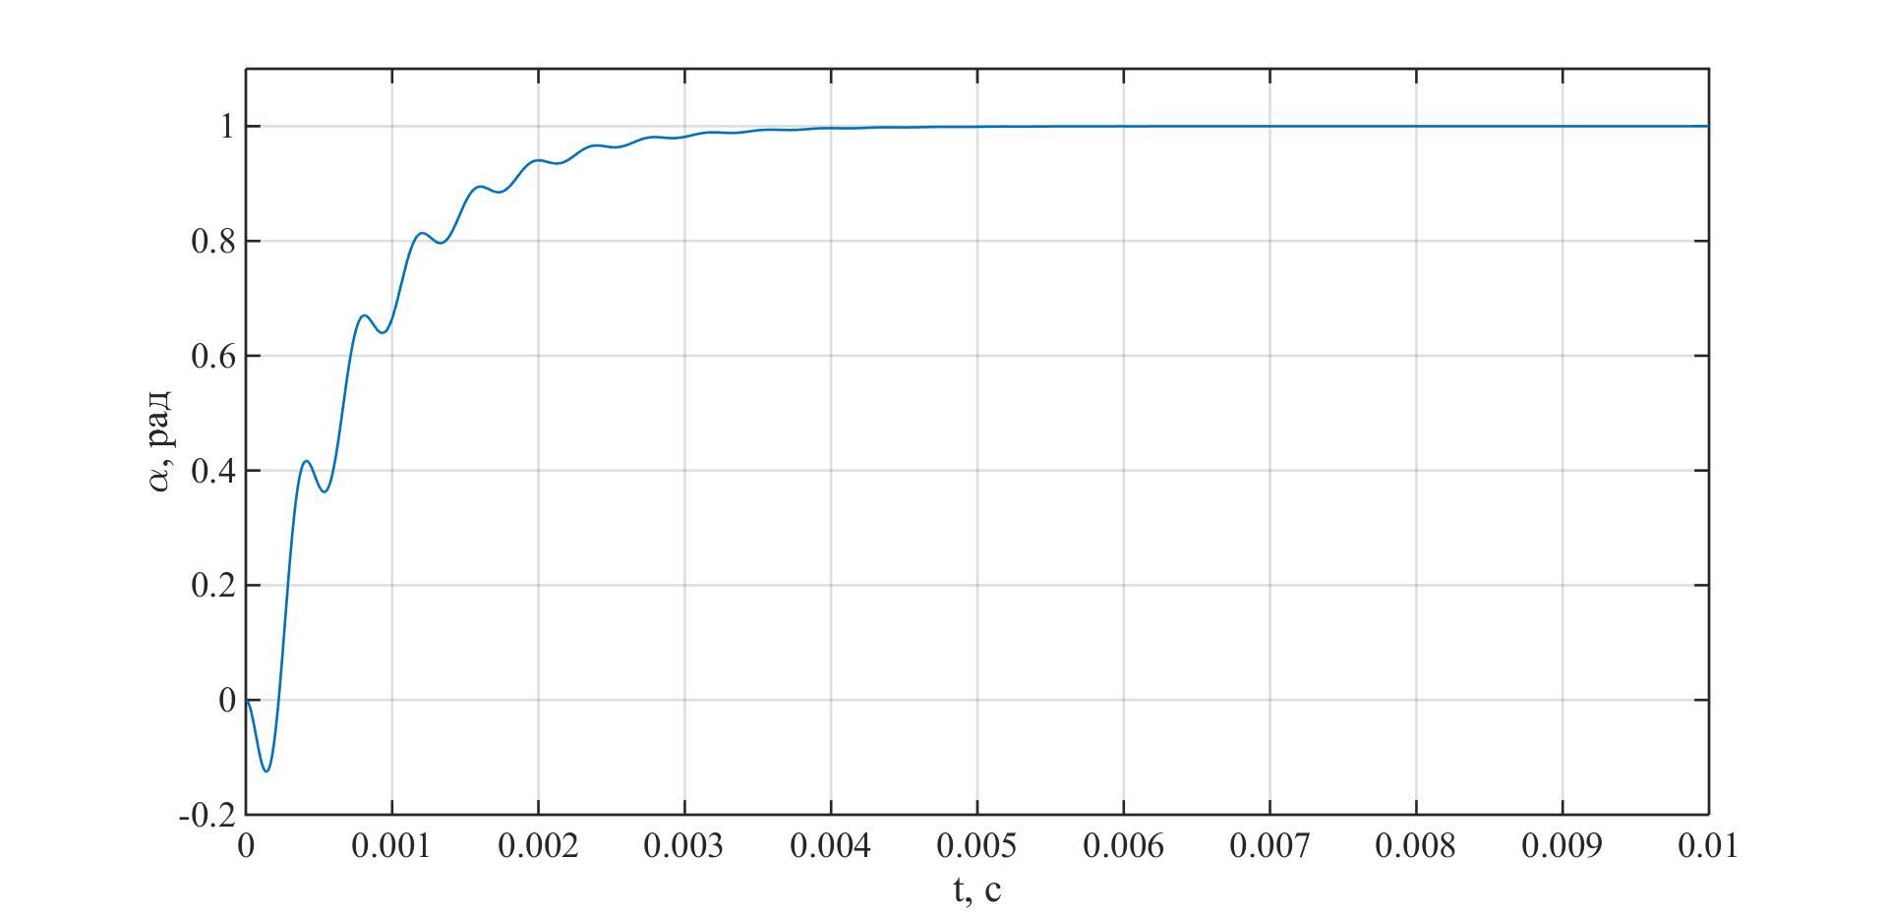
Переходный процесс с регулятором
11/15

Slide 12
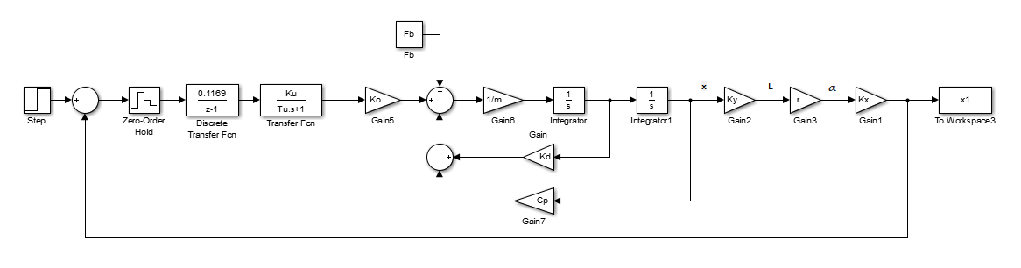
Схема моделирования с дискретным регулятором
12/15

Slide 13
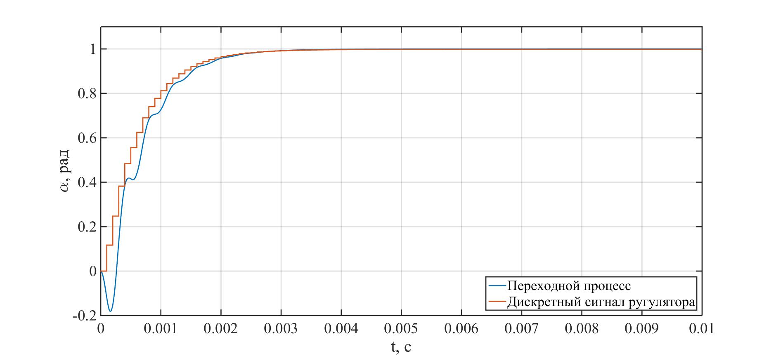
Переходный процесс с дискретным регулятором
13/15

Slide 14
Заключение
Диапазон угловых перемещений | 0֯ - 360֯
Шаг угловых перемещений | 1´
Время переходного процесса | 0.1 с
Переходный процесс | Аппериодический
Погрешность позиционирования | 5%
Питание | 220 В 50 Гц
14/15

Slide 15

Спасибо за внимание!
Автор: Уткин Игорь Игоревич
Группа Р3440

